Slide 1
基础物理（一）
主讲：陈秀洪
第一章质点运动学（第三讲 ）(习题课)
一、基本概念
二、基本公式
三、基本运动规律:
四、质点运动学的两类问题
五、相对运动
六、例题

Slide 2


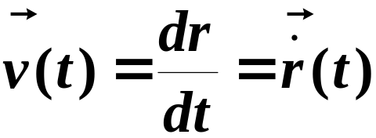
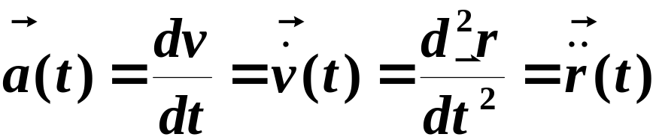
一、基本概念
1、质点、参考系、坐标系
2、位矢：
3、位移：
4、速度：
5、加速度：

Slide 3
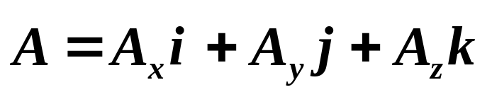
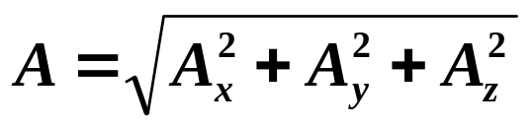

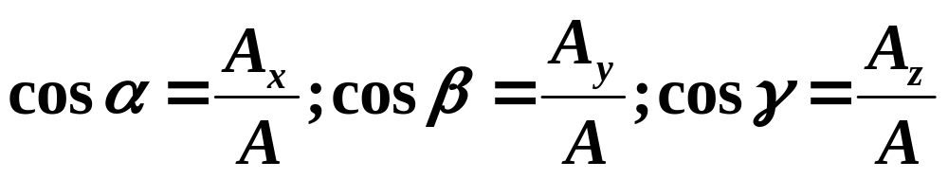

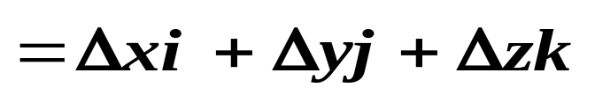
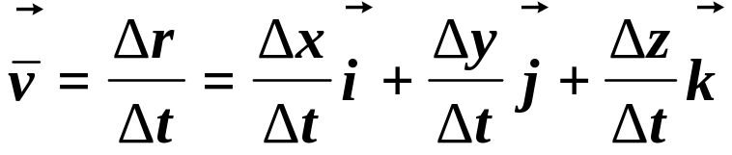
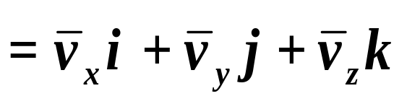
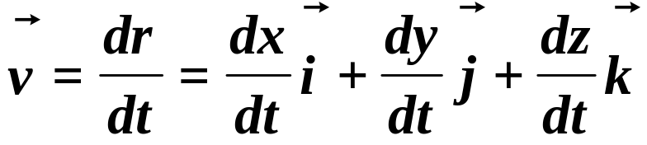
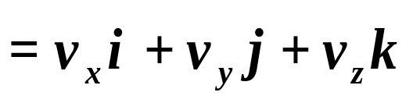
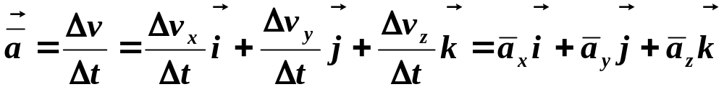

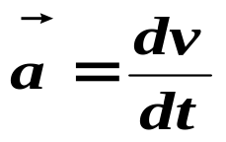
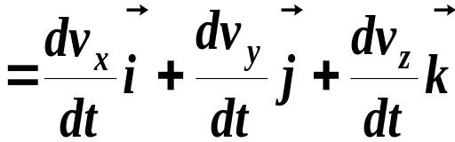

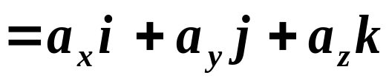
二、基本公式
1、直角坐标系:
(1)位矢:
(2)位移:
(3)速度
平均速度:
瞬时速度:
(4)加速度:

Slide 4
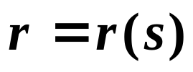
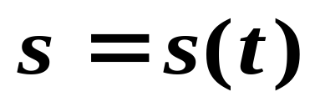
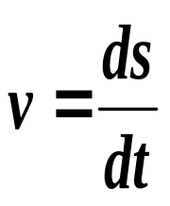
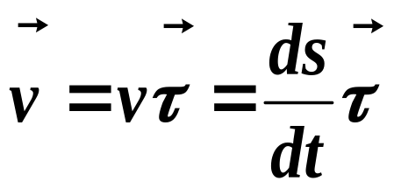
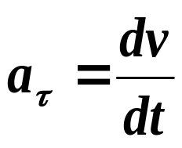
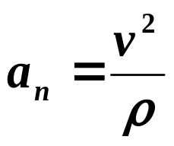
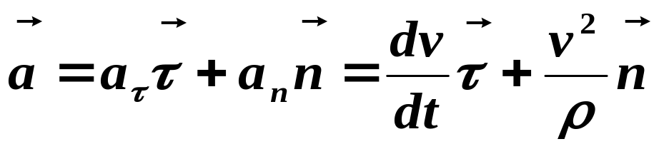
2、自然坐标
位矢:
路程方程:
速率:
速度:
切向加速度:
法向加速度:
加速度:

Slide 5

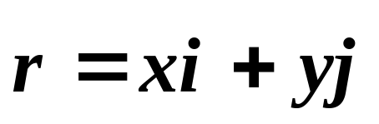

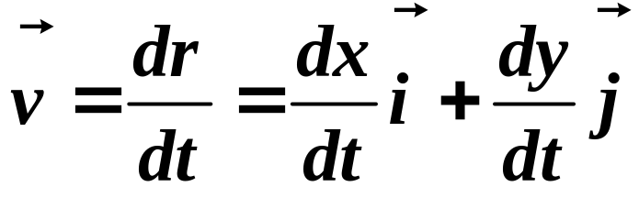



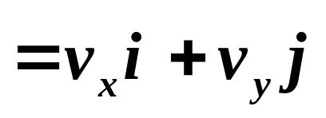


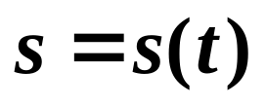
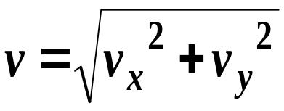
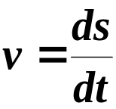

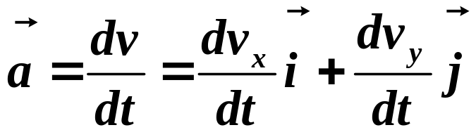
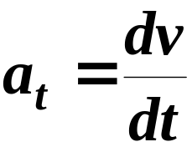
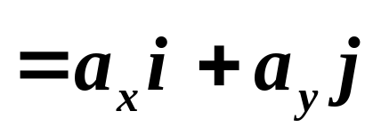
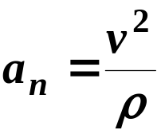
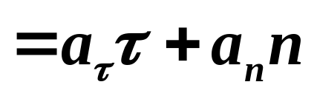
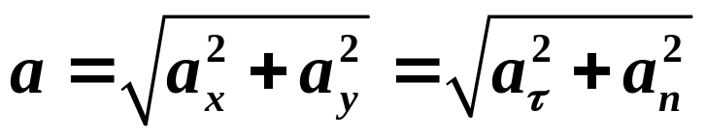
3、平面直角坐标,自然坐标联系:
直角坐标系
位矢：
速度：
自然坐标
速率：
速率：
加速度：
切向加速度：
法向加速度：

Slide 6
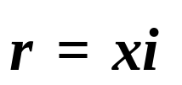


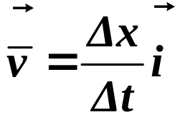
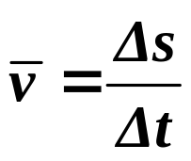
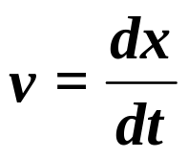

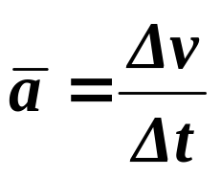

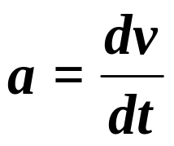
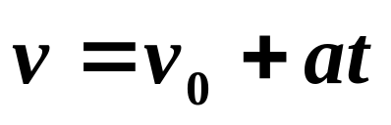
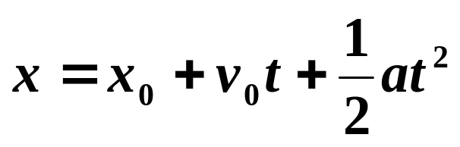

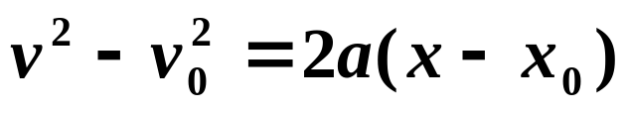
三、基本运动规律:
1.直线运动:
位矢:
运动方程:
位移：
平均速度:
平均速率:
瞬时速度:
.
.
o
x
平均加速度:
瞬时加速度:
(1)
匀变速直线运动:
(2)
特征
(3)

Slide 7


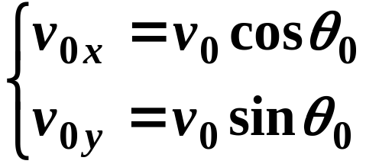




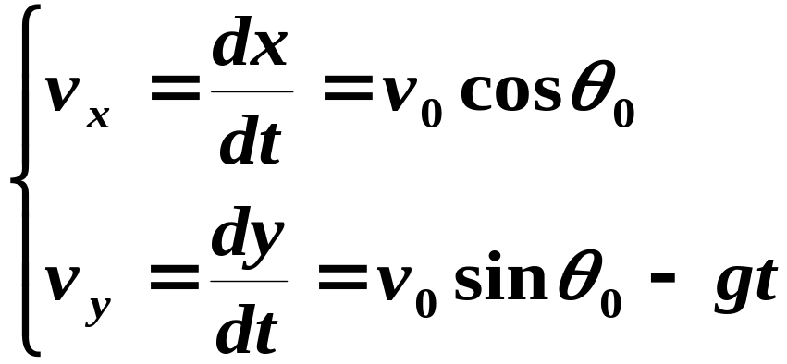
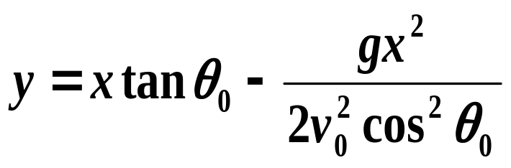
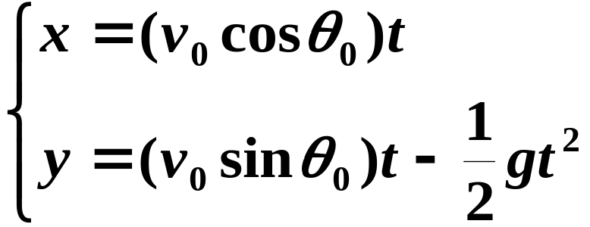
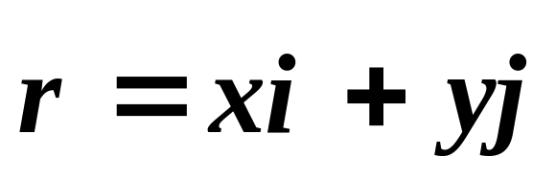
2、抛物体运动:
.

Slide 8








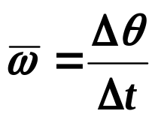

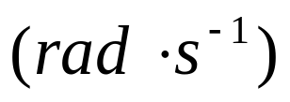


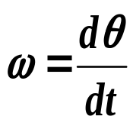




3、圆周运动:
(1)、角量描述:
角位置:
角位移:
平均角速度:
R
瞬时角速度:
平均角加速度:
角加速度:

Slide 9







(2)、角量与线量的关系:
线量:
角量:

Slide 10




（3）、匀变速圆周运动:
特征:
(1)
(2)
(3)

Slide 11




四、质点运动学的两类问题

Slide 12





Slide 13



















五、相对运动
1、相对位置
2、相对速度
.
3、相对加速度

Slide 14


六、例题
例题1、一质点在半径R=1米的圆周上按顺时针方向运动，开始时位置在A点，如图所示，质点运动的路程与时间的关系为S=πt²+πt(SI制)试求：
(1)质点从A点出发，绕圆运行一周所经历路程、位移、平均速度和平均速率各为多少？
(2)t=1s时的瞬时速度、瞬时速率、瞬时加速度各为多少？
R
.
o
A

Slide 15





解:（1）
平均速度：
由
.
R
.
o
A
解得：
t=1s
∴平均速率：

Slide 16










（2）
t=1s时，瞬时速率：
瞬时速度大小等于瞬时速率，方向沿轨道切线指向运动一方。
与轨道切向的夹角

Slide 17
例题2、如图所示跨过滑轮C的绳子，一端挂有重物B，另一端A被人拉着沿水平方向匀速运动，其速率为v₀=1m /s；A点离地面的距离保持h=1.5m，运动开始时，重物在地面上的B₀处，绳AC在铅直位置，滑轮离地的高度H=10m，其半径忽略不计，求：
(1)重物B上升的运动方程.
(2)重物在t时刻的速度和加速度.
C
H
A
B
h
B₀

Slide 18











解:(1)如图建立坐标系
任意时刻t:物体坐标为x,即物体离地高度为x .人距o点为:
C
由图可知：
H-h
H
A
∴
B
h
o
代入得：
(2)

Slide 19
例题3、一质点在OXY平面内运动，运动学方程为：x =2t, y =19-2t²
(1) 质点的运动轨道方程
(2)写出t=1s和t=2s时刻质点的位矢；并计算这一秒内质点的平均速度；
(3)t=1s和t=2s时刻的速度和加速度；
(4)在什么时刻质点的位矢与其速度恰好垂直？这时，它们的x 、y 分量各为多少？
(5)在什么时刻，质点离原点最近？距离是多少？

Slide 20











解:（1）轨道方程：
（2）任意时刻t 质点的位矢：
t=1s：
o
t=2s:

Slide 21










（3）任意时刻t：
t=1s：
t=2s：
(4)
则
得：
解得：t=0s:
t=3s:

Slide 22




（5）任意时刻t质点到原点的距离：
让
得：t=0s或t=3s
代入得：
∴t=3s时质点到原点的距离最近。

Slide 23









例题4、质点沿半径为R 的圆周运动，加速度与速度的夹角保持不变，求质点速度随时间而变化的规律，已知初速率为v₀。
解：如图为t 时刻质点的运动情况
设此时其加速度与速度
.
O
的夹角为
：
，则有:
R
;而
∴

Slide 24




即：
积分：
得：

Slide 25




例题5.设以水平速率v 抛出一个石块，若空气阻力不计，求t 秒后石块的法向和切向加速度，以及曲率半径。
[解]将已知条件用图形表示如下。
建立坐标系如图所示。
所以石块的运动方程为：
石块的速度为：
石块在任意时刻的速率为：

Slide 26









Slide 27




例题6
已知某质点的运动方程为：
证明质点的运动轨迹为圆且加速度指向圆心。
[证]由已知条件可得：
所以质点的运动轨迹为：
质点的速度：
质点的加速度：

Slide 28






用图形表示如下：
c.
.

Slide 29













例7、一质点的运动方程为 (SI制)，
任意时刻t 的切向加速度为： ；法向
加速度为： 。
解:
∴
∴

Slide 30


或

